Slide 1

Anticipez les besoins en consommation de bâtiments
Bâtiments non résidentiel dans la ville de Seattle

Slide 2


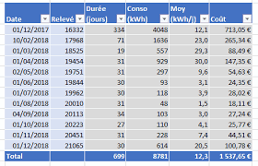
Contexte du projet
3376 lignes x 46 colonnes
Relevés bâtiments
Modèle consommations
Localisation
Consommations
Structures et usages
Energy star score
Autre
Consommations et Emissions
Consommations
Energy star score
Modèle émissions
Emissions
Energy star score
Emissions

Slide 3
sommaire
Analyse exploratoire
Sélection et préparation
Transformation
Modélisation des consommations
Modélisation des émissions

Slide 4
Analyse exploratoire
L’ensemble des données
Les surfaces pertinentes
Les types de consommation
Nettoyage et remplissage des zéros

Slide 5
Analyse exploratoire - L’ensemble des données
3376 lignes x 46 colonnes
Variables textuelles
Variables numériques
YearsENERGYSTARCertified
TaxParcelIdentificationNumber
State
City
Address
PropertyName
PrimaryPropertyType
ComplianceStatus
Outlier
ListOfAllPropertyUseTypes
Comments
DefaultData
OSEBuildingID
DataYear
Electricity(kWh)
NaturalGas(therms)
ZipCode
PropertyGFABuilding(s)
PropertyGFAParking
PropertyGFATotal
LargestPropertyUseTypeGFA
SecondLargestPropertyUseTypeGFA
ThirdLargestPropertyUseTypeGFA
NumberofFloors
NumberofBuildings
YearBuilt
SourceEUI(kBtu/sf)
SourceEUIWN(kBtu/sf)
SiteEUI(kBtu/sf)
SiteEnergyUse(kBtu)
SiteEUIWN(kBtu/sf)
SiteEnergyUseWN(kBtu)
SteamUse(kBtu)
Electricity(kBtu)
NaturalGas(kBtu)
GHGEmissionsIntensity
TotalGHGEmissions
ENERGYSTARScore
CouncilDistrictCode
Latitude
Longitude
structurelles
localisation
LargestPropertyUseType
SecondLargestPropertyUseType
ThirdLargestPropertyUseType
Neighborhood
BuildingType
Usage et quartier
Conso et émission
Filtrage « Non résidentiels » : 1546 lignes

Slide 6
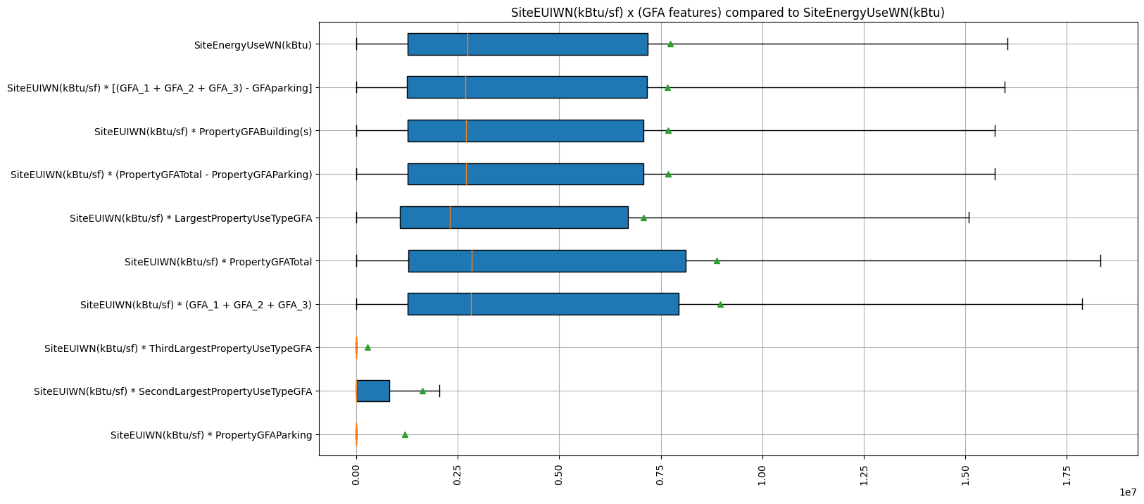
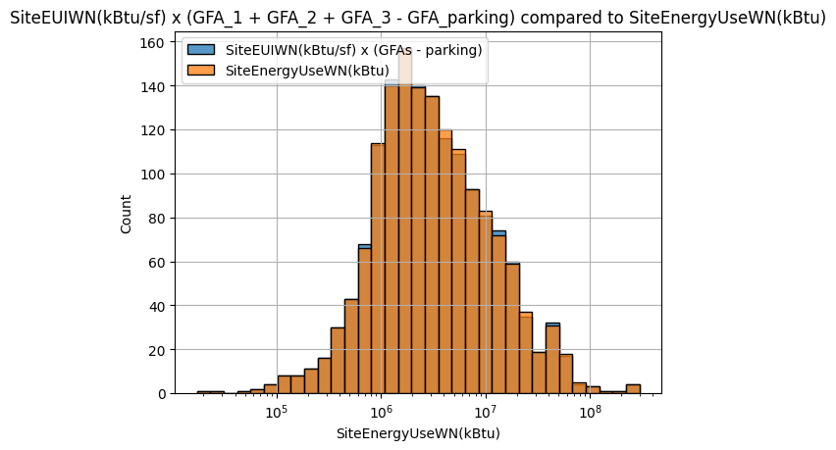
Analyse exploratoire - Les surfaces pertinentes
SiteEUIWN(kbtu/sf) x surfaces ~ SiteEnergyUseWN(kbtu) ?
PropertyGFABuilding
LargestPropertyUseTypeGFA
SecondLargestPropertyUseTypeGFA
ThirdLargestPropertyUseTypeGFA
RMSE = 613575
PropertyGFAParking

Slide 7
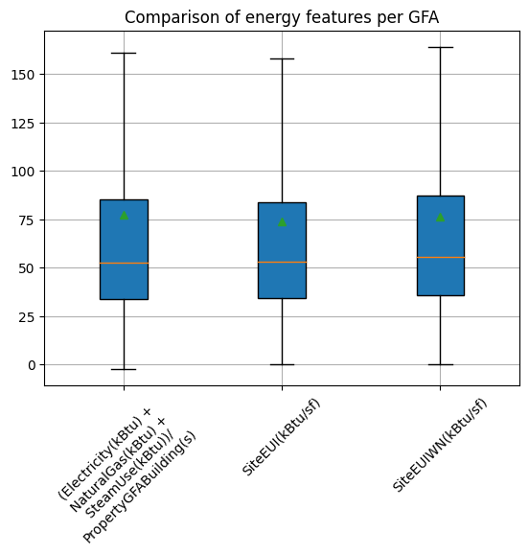
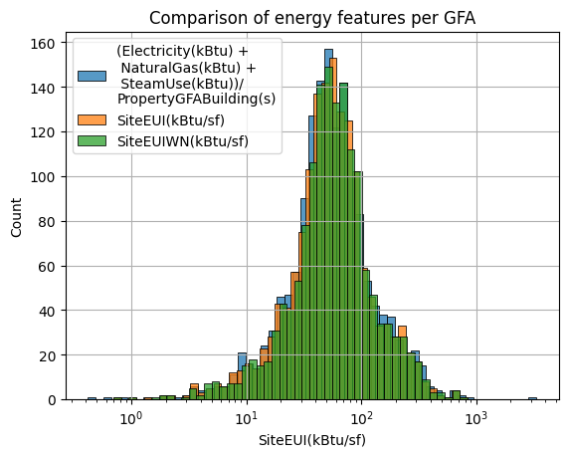
Analyse exploratoire - Les types de consommation
RMSE = 80
Important pour nettoyage

Slide 8
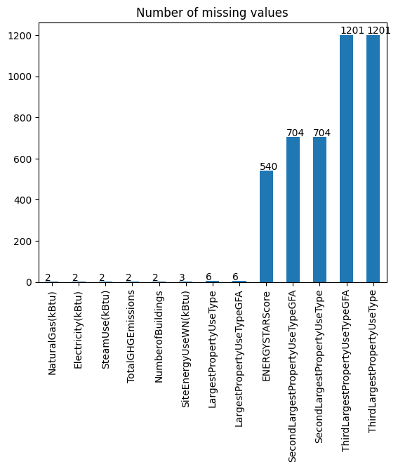
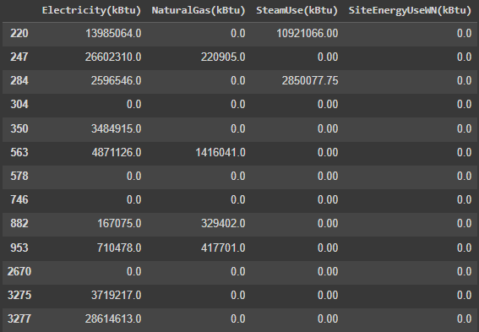
Analyse exploratoire - Nettoyage et remplissage des zéros
Target n°1
Sum
Sum
Sum
Sum

Slide 9
Première ingénierie de variables
Transformation de variables numériques
Encodage de variables textuelles
LargestPropertyUseType
SecondLargestPropertyUseType
ThirdLargestPropertyUseType
Neighborhood

Slide 10
Première ingénierie de variables - Transformation de variables numériques
YearBuilt
SteamUse(kBtu)
Electricity(kBtu)
NaturalGas(kBtu)
2016
.
.
.
1900
BuildingAge
RatioSteamUse
RatioElectricityUse
RationNaturalGazUse
0
.
.
.
116
0
.
.
.
100
0
.
.
.
100
0
.
.
.
100

Slide 11
Première ingénierie de variables - Encodage de variables textuelles
Somme des surfaces
LargestPropertyUseType
SecondLargestPropertyUseType
ThirdLargestPropertyUseType
LargestPropertyUseTypeGFA
SecondLargestPropertyUseTypeGFA
ThirdLargestPropertyUseTypeGFA
office
…
public services
10568
0
186
.
.
.
4798
4620
13554
.
.
.
854
2698
74520
.
.
.
0
0,54
0,21
.
.
.
0,3
0,64
0,01
.
.
.
office
'Worship Facility’
'Office’
'Social/Meeting Hall’
'Financial Office’
'Bank Branch’
'Other - Public Services'
Store
other
storage
restaurant/hotel/health
public services
PropertyGFABuilding(s)
OneHotEncoder

Slide 12
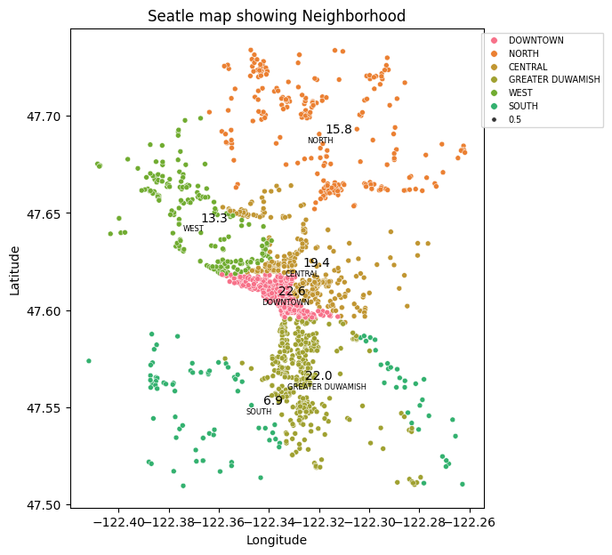
Première ingénierie de variables - Encodage de variables textuelles
Neighborhood
OneHotEncoder
Neighborhood_CENTRAL
…
Neighborhood_WEST
DOWNTOWN
GREATER DUWAMISH
MAGNOLIA / QUEEN ANNE
LAKE UNION
EAST
NORTHEAST
NORTHWEST
BALLARD
NORTH
CENTRAL
DELRIDGE
SOUTHWEST
SOUTHEAST
0
1
1
0
1
0
0
.
.
.
1
0
0
1
0
0
0
.
.
.
Neighborhood_CENTRAL
Neighborhood_DOWNTOWN
Neighborhood_GREATER DUWAMISH
Neighborhood_NORTH
Neighborhood_SOUTH
Neighborhood_WEST

Slide 13
Première ingénierie de variables
Localisation
Surface et autre
Ratio des consommations
Target 1
'Neighborhood_CENTRAL',
'Neighborhood_DOWNTOWN',
'Neighborhood_GREATER DUWAMISH',
'Neighborhood_NORTH',
'Neighborhood_SOUTH',
'Neighborhood_WEST'
'CouncilDistrictCode_1',
'CouncilDistrictCode_2', 'CouncilDistrictCode_3',
'CouncilDistrictCode_4', 'CouncilDistrictCode_5',
'CouncilDistrictCode_6', 'CouncilDistrictCode_7'
'Latitude',
'Longitude'
'Office',
'Other',
'Public_services',
'Restaurant_hotel_health',
'Storage',
'Store’
'PropertyGFABuilding(s)',
'BuildingAge',
'NumberofBuildings',
'NumberofFloors'
'RatioElectricityUse',
'RatioSteamUse',
'RationNaturalGazUse'
'SiteEnergyUseWN(kBtu)'

Slide 14
Modèle des consommations d’énergie
Recherche de l’estimateur
Premier résultat
Optimisation
Résultat final
Pertinence ENEGYSTARscore

Slide 15
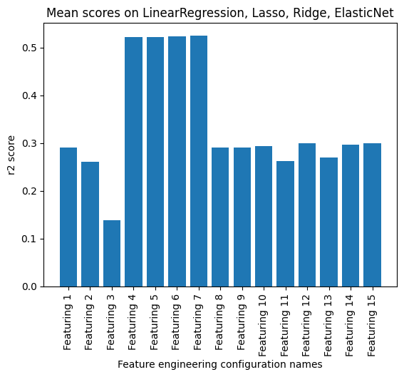
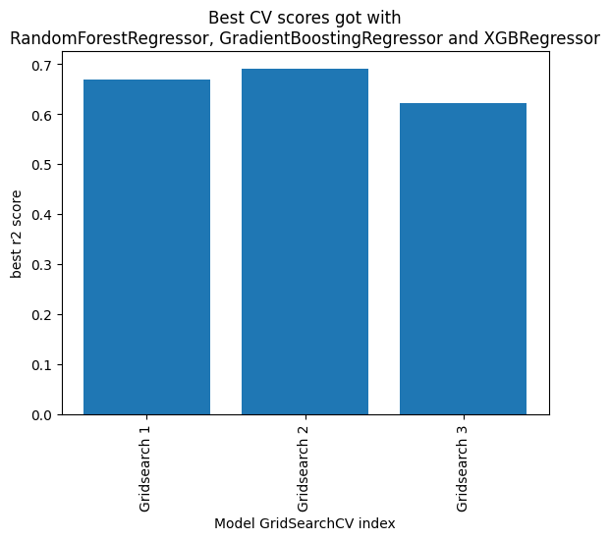
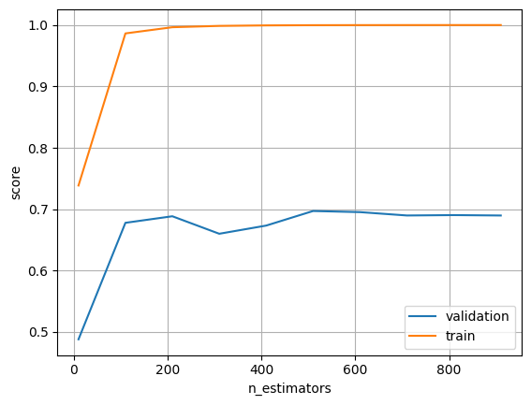
Modèle des consommations d’énergie - recherche de l’estimateur
15 itérations de normalisations avec StandardScaler, MinMaxScaler, yeojohnson et cross-validation
Featuring 7 : GridSearchCV sur
RFR | GBR | XGBR
GradientBoostingRegressor
'max_depth': 5,
'max_features': 'sqrt’,
'n_estimators': 200
YeoJohnson surfaces
Validation curve n_estimators
n_estimators = 500

Slide 16
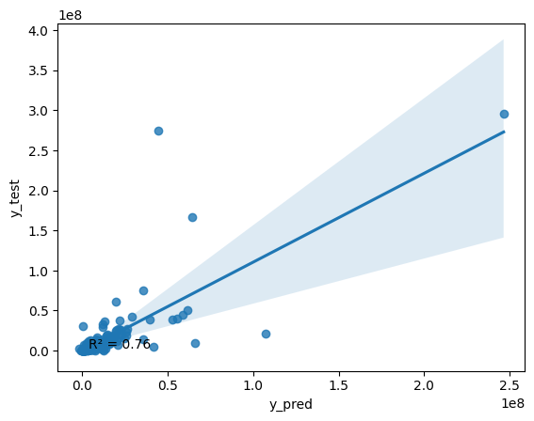
Modèle des consommations d’énergie - premier résultat
Comparaison sur test set
'max_depth': 5,
'max_features': 'sqrt’,
'n_estimators’: 500
r2_score : 0.58
MAPE : 128.5 %
Pearson pred/true : 0.76

Slide 17
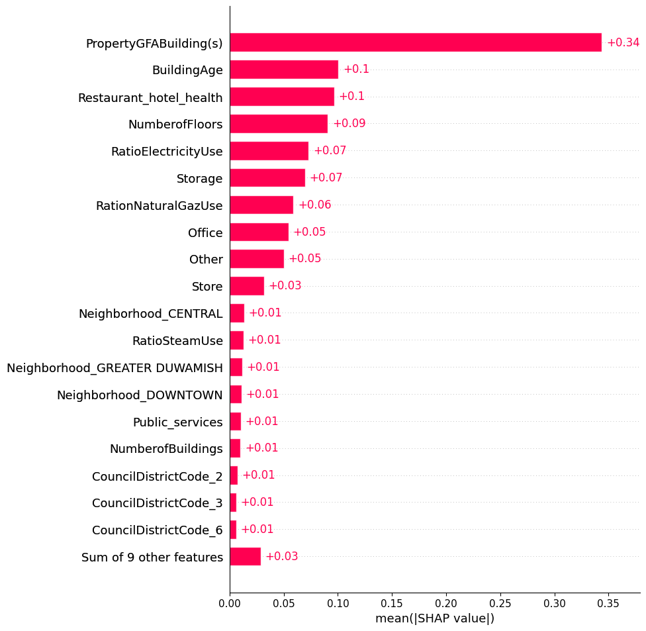
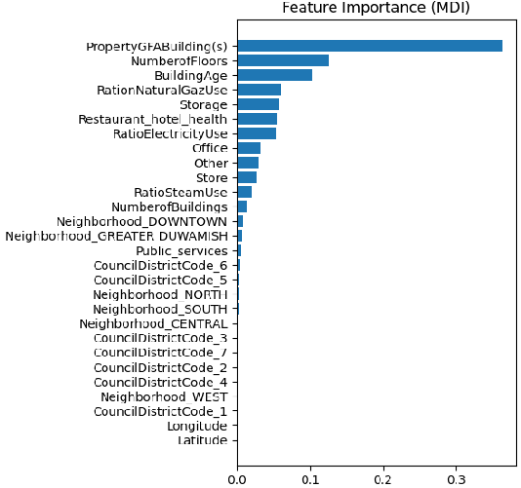
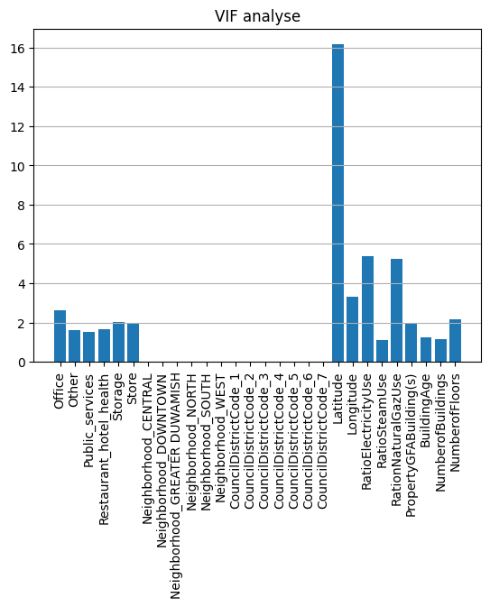
Modèle des consommations d’énergie - optimisation
SHAP
Feature_importance_
location
location
location
Localisation
VIF
'Neighborhood_CENTRAL',
'Neighborhood_DOWNTOWN',
'Neighborhood_GREATER DUWAMISH',
'Neighborhood_NORTH',
'Neighborhood_SOUTH',
'Neighborhood_WEST' 'CouncilDistrictCode_1', 'Latitude',
'Longitude'
'CouncilDistrictCode_2', 'CouncilDistrictCode_3',
'CouncilDistrictCode_4', 'CouncilDistrictCode_5',
'CouncilDistrictCode_6', 'CouncilDistrictCode_7'

Slide 18
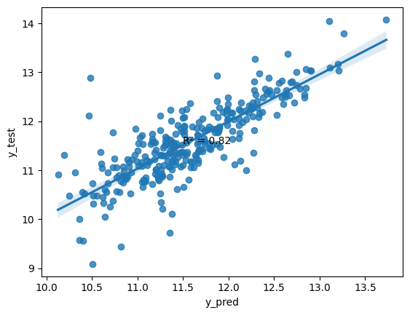
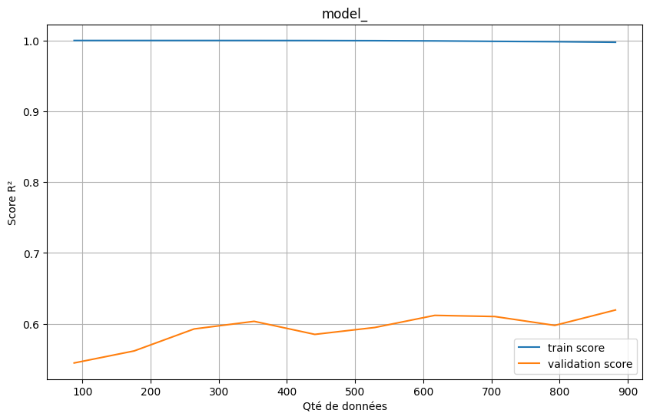
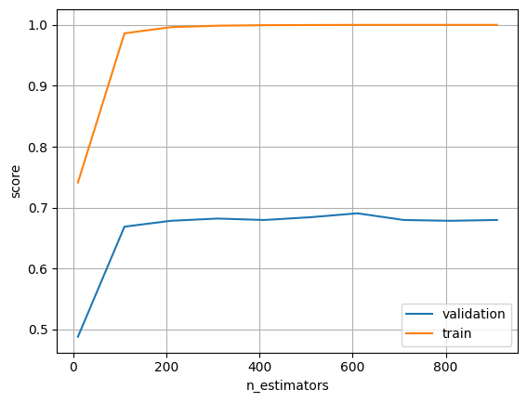
Modèle des consommations d’énergie - Résultat final
Itération CV normalisation
yeojohnson
Itération 2
Surface et autre
Learning curve
Ratios
/100
Target 1
Optimisation n_estimators
n_estimators = 516
'max_depth': 5,
'max_features': 'sqrt’,
'n_estimators’: 516
r2_score : 0,67
MAPE : 2,81 %
Pearson pred/true : 0,82

Slide 19
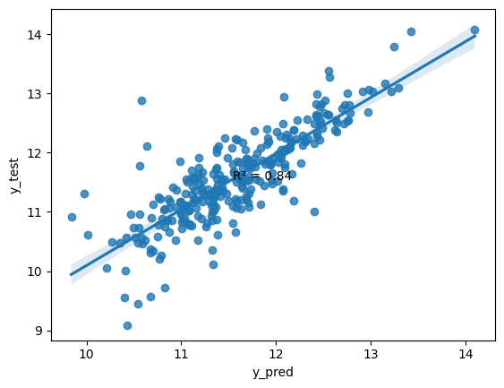
Modèle des consommations d’énergie - pertinence de energystarscore
Sans ENERGYStarScore
Avec ENERGYStarScore
r2_score : 0,67
MAPE : 2,81 %
Pearson pred/true : 0,82
r2_score : 0,7 (+3 %)
MAPE : 2,64 % (- 0,17)
Pearson pred/true : 0,84 (+0,02)

Slide 20
Modèle des émissions de co2
Recherche de l’estimateur
Premier résultat
Optimisation
Résultat final
Pertinence ENEGYSTARscore

Slide 21
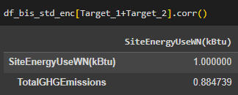
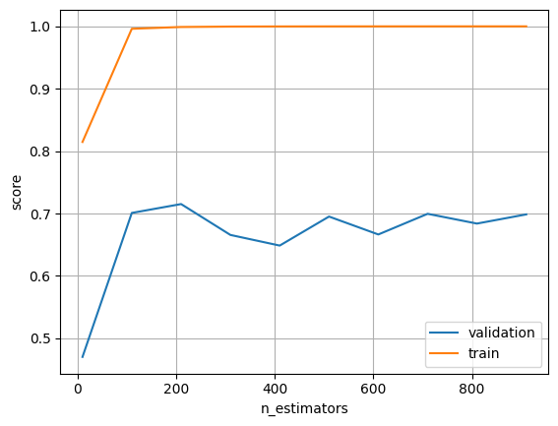
Modèle des émissions de co2 - premier training
GradientBoostingRegressor
'max_depth’: 10,
'max_features': 'sqrt’,
'n_estimators’: 300
Featuring 7 : GridSearchCV sur
RFR | GBR | XGBR
Validation curve n_estimators
n_estimators = 200

Slide 22
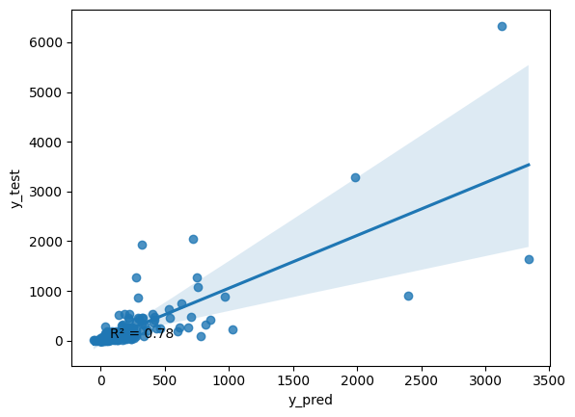
Modèle des émissions de co2 - Premier résultat
Comparaison sur test set
r2_score : 0.6
MAPE : 185 %
Pearson pred/true : 0.78

Slide 23
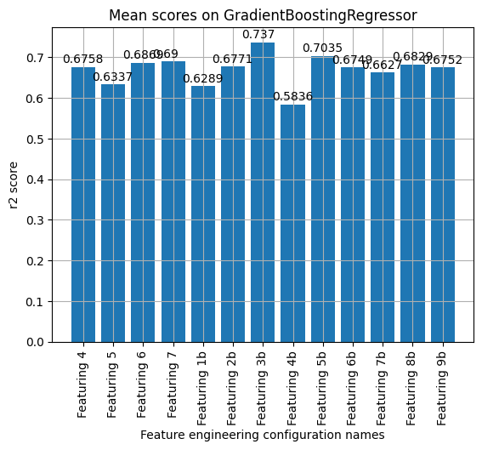
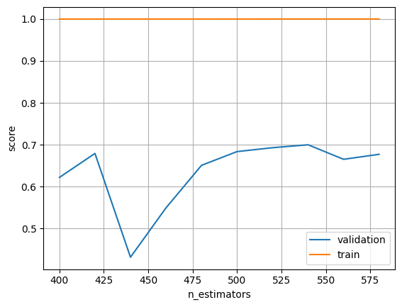
Modèle des émissions de co2 - Optimisation
Yeojohnson surfaces
SHAP
Feature_importance_
VIF
Localisation
'Neighborhood_CENTRAL',
'Neighborhood_DOWNTOWN',
'Neighborhood_GREATER DUWAMISH',
'Neighborhood_NORTH',
'Neighborhood_SOUTH',
'Neighborhood_WEST' 'CouncilDistrictCode_1', 'Latitude',
'Longitude'
'CouncilDistrictCode_2', 'CouncilDistrictCode_3',
'CouncilDistrictCode_4', 'CouncilDistrictCode_5',
'CouncilDistrictCode_6', 'CouncilDistrictCode_7'
n_estimators = 531
Optimisation n_estimators

Slide 24
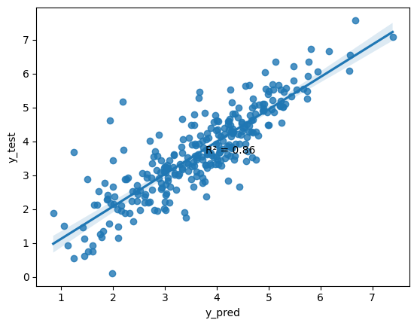
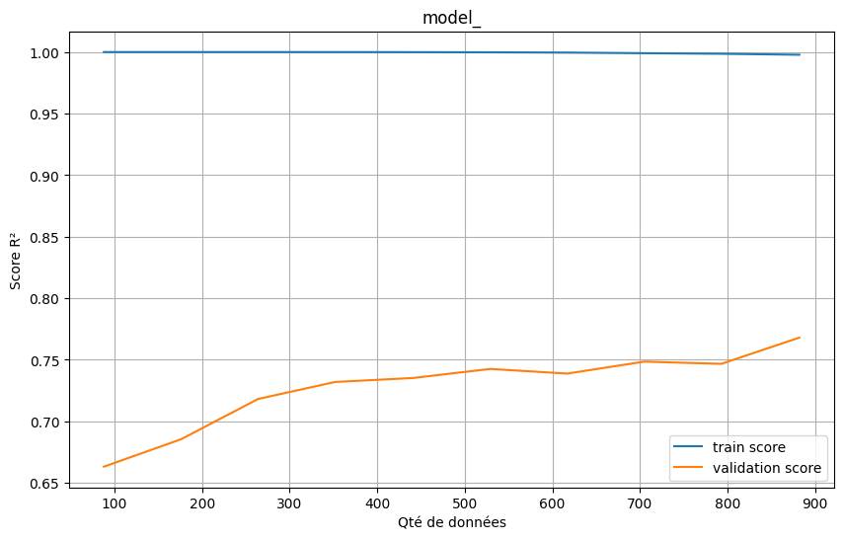
Modèle des émissions de co2 - Résultat final
Itération 2
Learning curve
'max_depth': 5,
'max_features': 'sqrt’,
'n_estimators’: 531
r2_score : 0,74
MAPE : 21,81 %
Pearson pred/true : 0,86

Slide 25
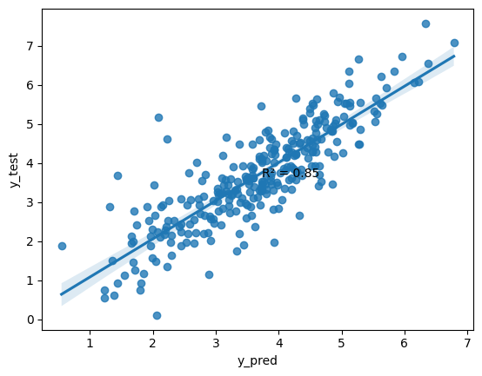
Modèle des consommations d’énergie - pertinence de energystarscore
Sans ENERGYStarScore
Avec ENERGYStarScore
r2_score : 0,74
MAPE : 21,81 %
Pearson pred/true : 0,86
r2_score : 0,72 (-2 %)
MAPE : 22,79 % (+ 0,98)
Pearson pred/true : 0,85 (-0,01)

Slide 26
Conclusion
Analyse et préparation
Modèles consommation et émission r2 [0, 1] ~ 0,7
ENEGYSTARscore : peu d’amélioration des performances

Slide 27
FIN
Merci pour votre attention

